Slide 1



CLIENT SUCCESS STORY
お客様の声・導入事例紹介
サービス導入に伴う業務プロセス改善の評価と成功事例のご紹介
2026年5月版
株式会社 〇〇〇〇 / ソリューション推進室

Slide 2


お客様の基本情報と導入の背景
企業名 | 株式会社グローバルネットワークシステムズ
業種・規模 | IT・電気通信インフラ事業 / 従業員数 420名
導入対象ツール | Wondershare EdrawMax (作図総合ソリューション)
【導入前の背景と課題】
インフラ構成図や業務フロー図の作成ツールが部門ごとに混在しており、作図品質のばらつきとライセンス管理コストの高騰が課題でした。また、標準テンプレートが不足していたため、新規ドキュメント作成のたびに不要な設計工数が発生していました。

Slide 3


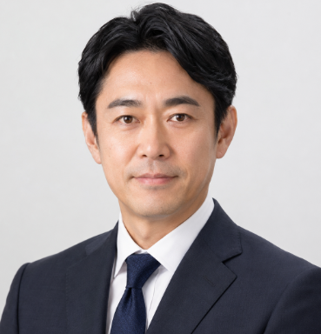


導入後のお客様からの評価（お客様の声）
「○○の導入によって、これまで属人化していた社内のインフラ設計図やフロー図の作成が劇的に標準化されました。直感的な操作感と、何千種類もの即戦力テンプレートのおかげで、新入社員の教育工数もほぼゼロになりました。今では全社で最も使われている基盤ツールです。」
開発 部長 田中氏
（インフラシステム統括・作図標準化責任者）
“
「○○の導入によって、これまで属人化していた社内のインフラ設計図やフロー図の作成が劇的に標準化されました。直感的な操作感と、何千種類もの即戦力テンプレートのおかげで、新入社員の教育工数もほぼゼロになりました。今では全社で最も使われている基盤ツールです。」
経理部 部長 佐藤 氏

Slide 4



社内各部門における導入・展開実績
作図フローの統合と標準化を推進するため、以下の主要部門およびプロジェクトへ全社ライセンスを順次展開しています。
Wondershare EdrawMax
Wondershare EdrawMax
Wondershare EdrawMax
Wondershare EdrawMax
Wondershare EdrawMax
Wondershare EdrawMax
Wondershare EdrawMax
Wondershare EdrawMax
※導入規模：エンタープライズ一括ライセンスによるご契約。全社的にフローチャート、システム構成図、組織図等の作図・編集効率を向上させています。

Slide 5





数値で見る導入成果と総合満足度
図面作成時間（平均）
ドキュメント標準化率
ツール導入満足度
62 %削減
100 %達成
94 %
従来の作成工数と比較して大幅な時短を実現
全社推奨ツールへの完全統合が完了
使いやすさとテンプレートの多様性を高く評価
ライセンス管理コストを一本化し、システム構成図や組織図の作成に要するリソースの約3分の2を他の高付加価値業務へシフトすることに成功しました。

